Slide 1
Рейдерство – наслідок бездіяльності держави у сфері безпеки використання реєстрів
НАТАЛІЯ КОЗАЄВА,
Голова комісії Нотаріальної палати України з питань запобігання та протидії кіберзлочинності Приватний нотаріус Київ

Slide 2
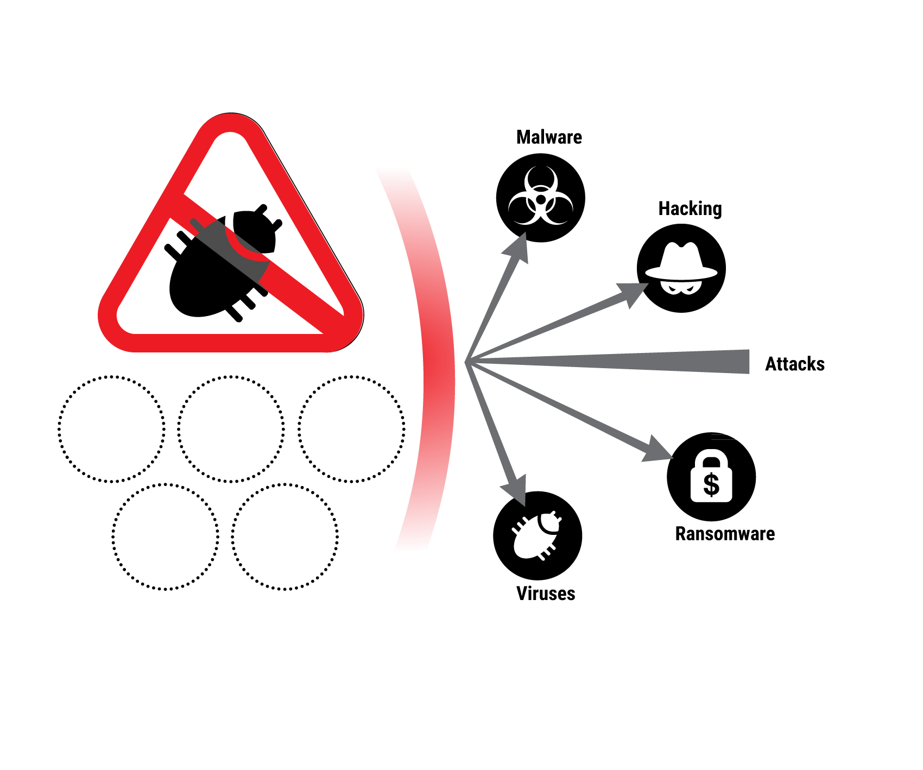
МЕХАНІЗМИ ЗАХИСТУ РОБОЧОГО МІСЦЯ

Slide 3
СЬОГОДНІ

Slide 4
ПРОПОНУЄТЬСЯ
підключення кінцевих робочих станцій з використанням спеціалізованого кліента до спеціалізованої захищеної мережевої системи, із застосуванням криптографічно захищених каналів та обовязковим застосуванням двофакторної автентифікації у форматі фізичних або електронних токенів - для забезпечення додаткового більш високого рівню захищеності доступу до мережі;
автоматизоване зебезпечення мережевою системою захисту фільтрації трафіку з виявленням та блокуванням спроб до вторгнень, антивірусного сканування трафіку та блокування вірусної активності, захисту від атак на відмову та розподілених атак на відмову, загальної мережевої фільтрації для всіх клієнтських систем, які підключені до даної мережі;
неможливість доступу до кінцевих робочих станцій через wi-fi.

Slide 5
Загальні характеристики моделі, запропонованої НПУ:
багаторівневий захист від різноманітних кіберзагроз;
двофакторна автентифікаціявходу до державних реєстрів;
цілодобове оновлення всіх компонентів моделі в реальному часі;
пропускна здатність від одного до десятків гігабіт в секунду;
наявність позитивного висновку Держспецзв’язку;
можливість негайного цілодобового блокування ключа доступу.

